Slide 1
電腦網路概論(二)
2016/10 馮治平

Slide 2
刪除電腦檔案
更動屬性 (唯讀, 隠藏)
使用 hiren 開機碟且選用 windows xp mini
原電腦硬碟將成為外掛 HD

Slide 3
智慧型手機以電視呈現影像
http://24h.pchome.com.tw/prod/DMAAAC-A9006XQFI
http://24h.pchome.com.tw/store/DCAM5E
iphone + apple TV, Sony 手機+Sony 電視
二造溝通管道為 Wifi
部份電視內建 AP, 部份可使用 HDMI 介面加入類似 USB 之AP
Wifi vs 3G(4G) vs BlueTooth

Slide 4
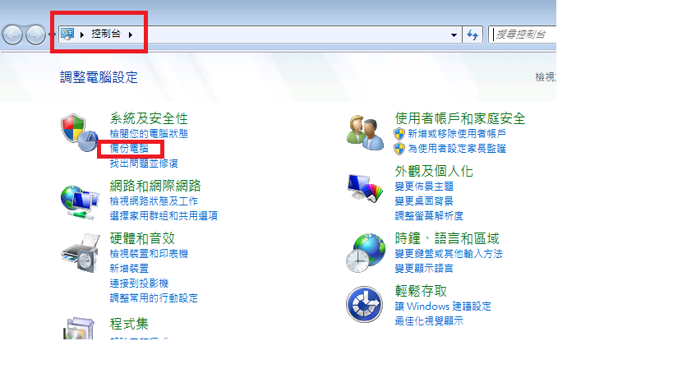
Windows 7 備份系統

Slide 5
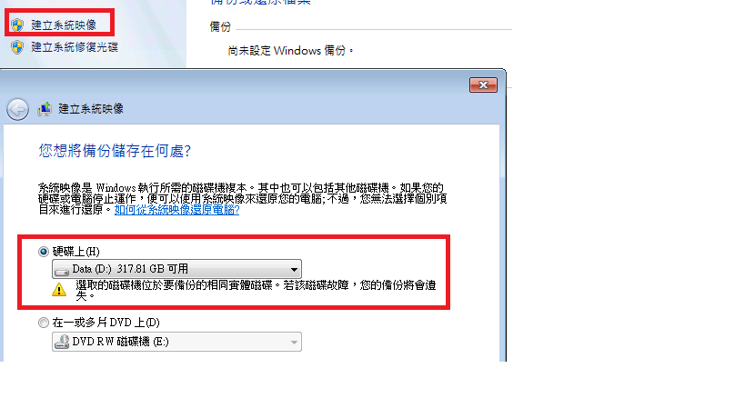
Windows 7 備份(二)

Slide 6
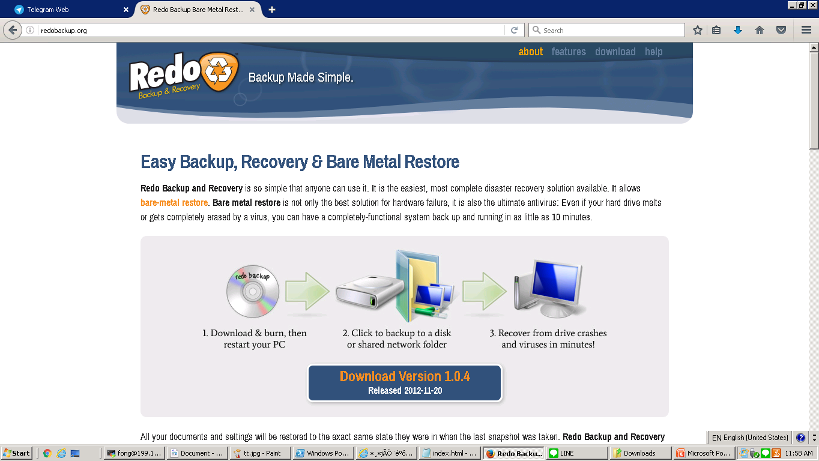
備份,備份, 備份

Slide 7
Redo USB
先燒CD, 開機後再由開始功能表寫至USB
(不推) UNetBootIn 可把 ISO 燒至 USB
https://sourceforge.net/projects/unetbootin/

Slide 8
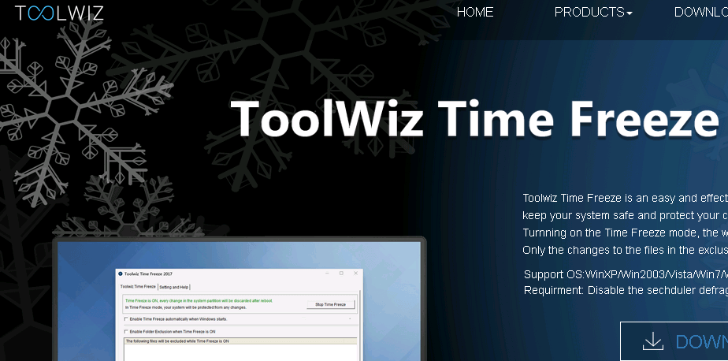
ToolWiz Time Freeze

Slide 9

Reboot restore RX

